Slide 1
ПРАКТИЧНЕ ЗАНЯТТЯ 1
Тема: Складання еквівалентної схеми заміщення і розрахунок параметрів її елементів
Мета: навчити студентів , маючи розрахункову схему, складати
еквівалентну схему заміщення та визначати параметри її елементів

Slide 2
ВСТУП
Ці методичні рекомендації призначені для використання викладачами і студенатами при проведенні практичних занять з курсу “Перехідні процеси в системах електропотачання”. Методичні рекомендації містять у собі практичні методи і порядок
розрахунку струмів симетричних і несиметричних коротких замикань (КЗ), а також табличні й графічні залежності, необхідні при інженерних розрахунках електромагнітних перехідних процесів, та завдання для студентів.

Slide 3
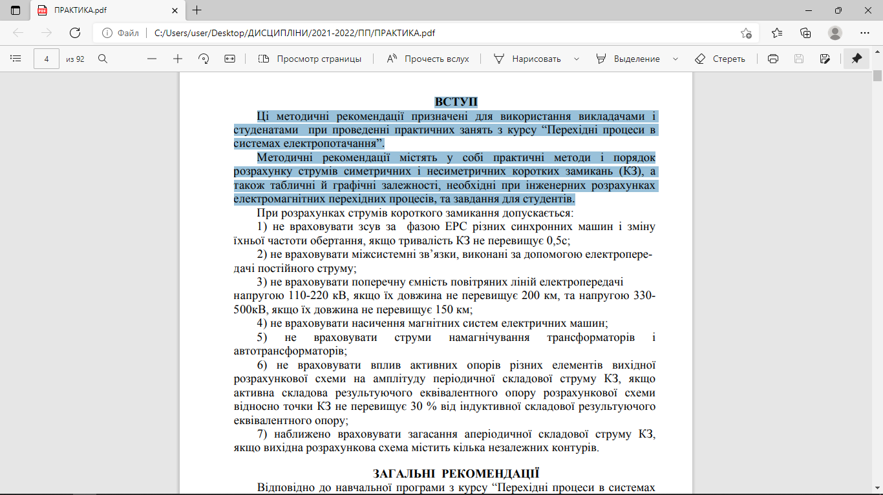

Slide 4
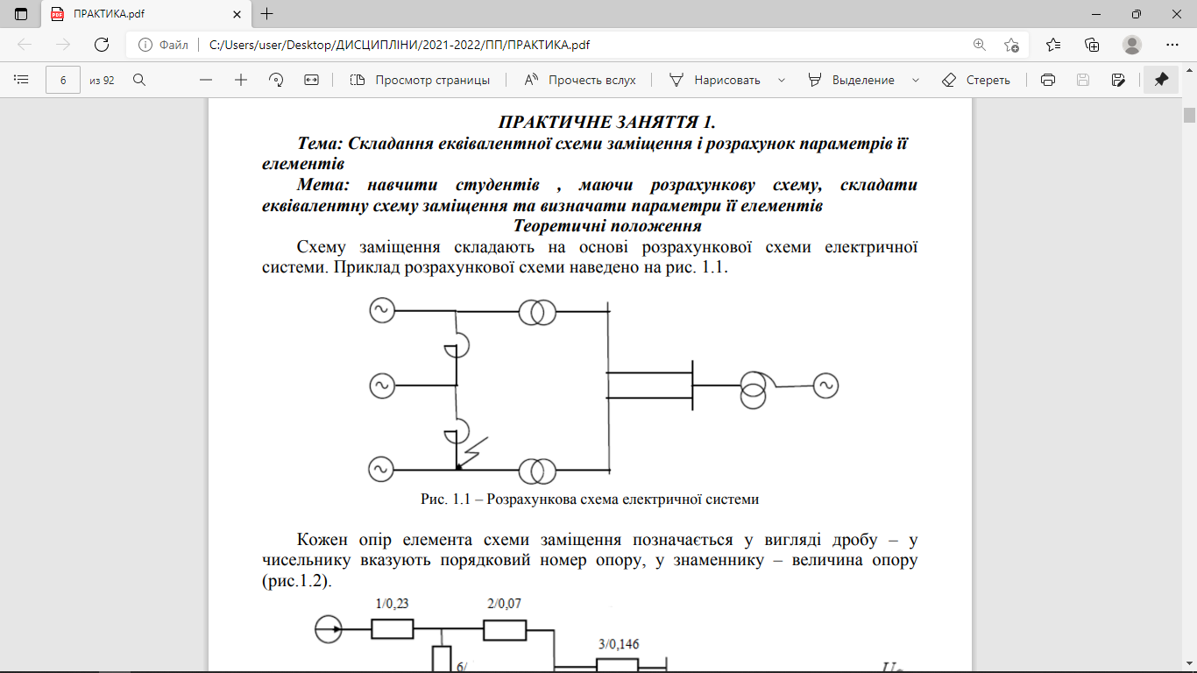

Slide 5
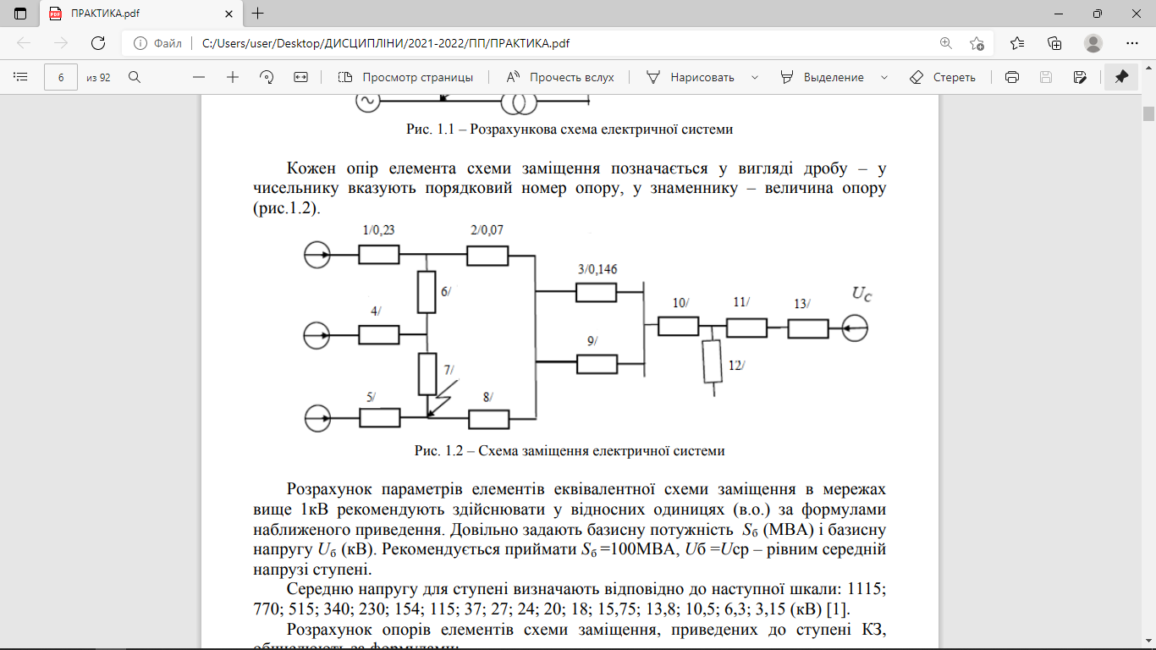

Slide 6
Розрахунок параметрів елементів еквівалентної схеми заміщення в мережах вище 1кВ рекомендують здійснювати у відносних одиницях (в.о.) за формулами наближеного приведення. Довільно задають базисну потужність Sб (МВА) і базисну напругу Uб (кВ). Рекомендується приймати Sб =100МВА, Uб =Uср – рівним середній напрузі ступені.
Середню напругу для ступені визначають відповідно до наступної шкали: 1115; 770; 515; 340; 230; 154; 115; 37; 27; 24; 20; 18; 15,75; 13,8; 10,5; 6,3; 3,15 (кВ) [1].

Slide 7
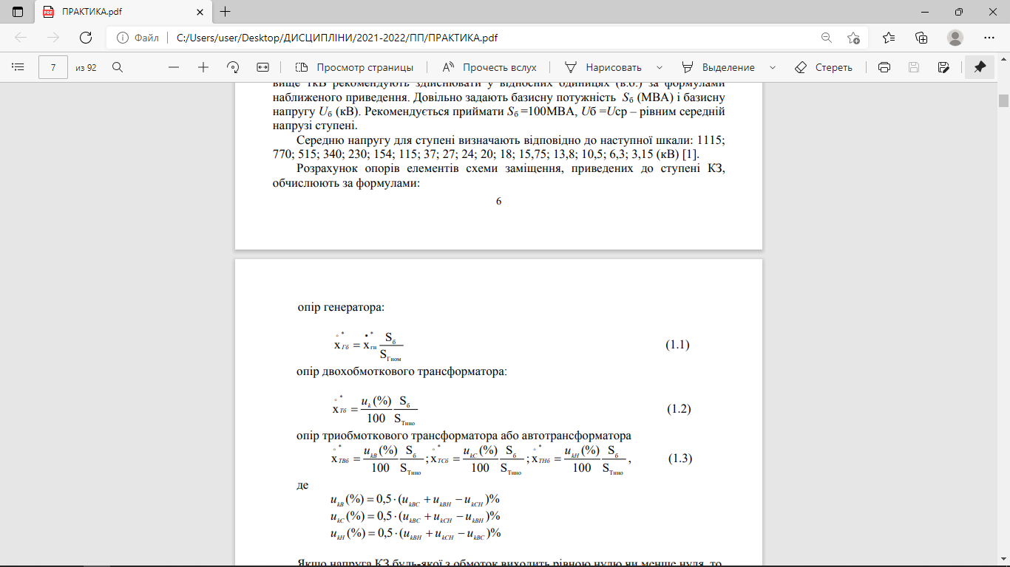

Slide 8
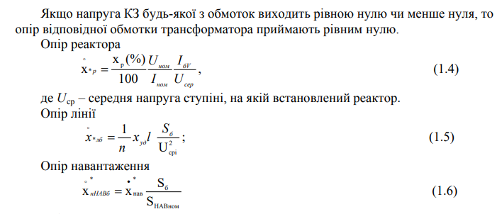

Slide 9
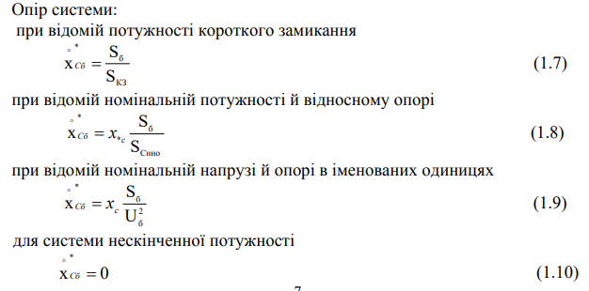
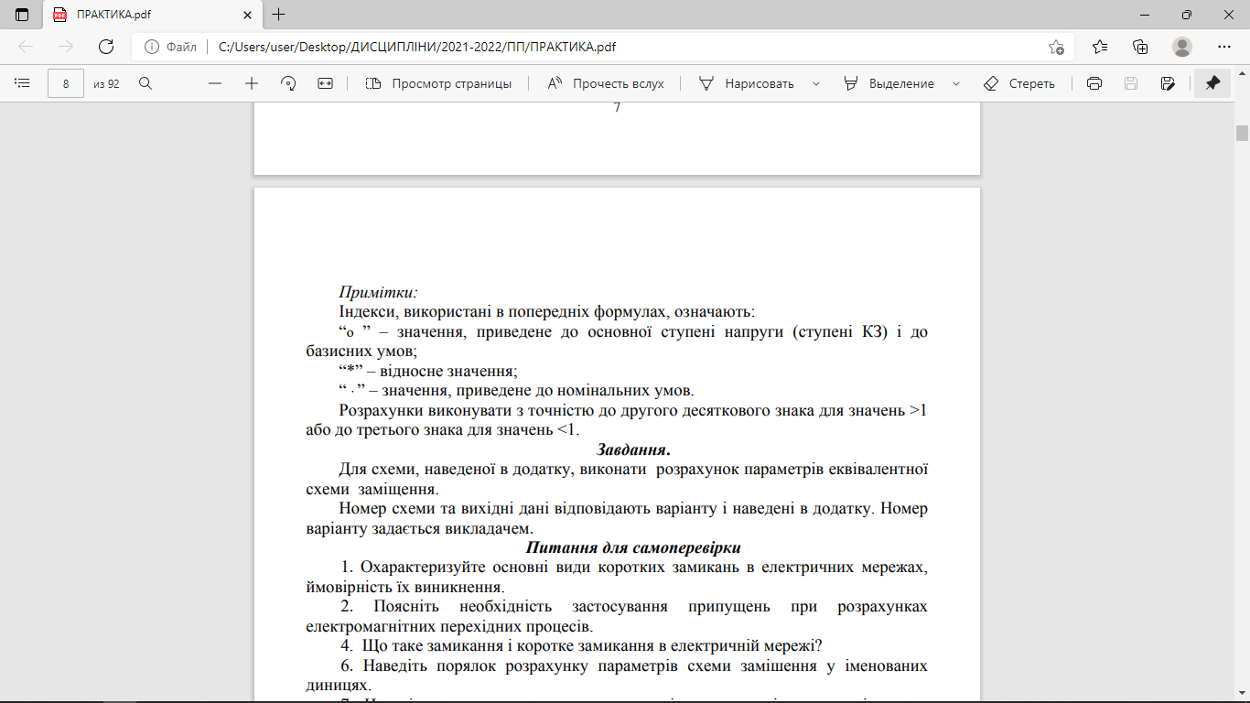

Slide 10
